Slide 1
Направления развития проектного финансирования на государственном и корпоративном уровне
Начальник отдела по работе с международными финансовыми институтами Шохпур Гультураев

Slide 2
Проектное Финансирование
Международная Ассоциация Проектного Финансирования (МАПФ): Проектное финансирование - это финансирование долгосрочных инфраструктурных и промышленных проектов, а также проектов по оказанию общественных услуг, при котором задолженность и капитал, использованный для финансирования проекта покрывается за счет денежных потоков генерируемых самим проектом.

Slide 3
Основные особенности Проектного Финансирования
Создание отдельной компания для осуществления проекта;
Основным источником погашения задолженностей является денежный поток генерируемый самим проектом;
Финансирование осуществляется без или с ограниченным правом регресса по отношению инициаторов проекта;
Проект остается «вне баланса» для инициаторов проекта.

Slide 4
Основные участники Проектного Финансирования
Акционеры
Кредиторы
Государственные органы
Оператор
Проектная компания
Покупатель продукции
Подрядчик
Поставщик

Slide 5
Объем выданных инвестиционных кредитов со стороны банков Республики Узбекистан.

Slide 6
Инвестиционная политика Республики Узбекистан.
В основе благоприятного инвестиционного климата Республики Узбекистан лежат два фундаментальных фактора:
Политическая стабильность;
Продуманная, взвешенная макроэкономическая политика.

Slide 7
Инвестиционная политика Республики Узбекистан.
В целях создания благоприятного инвестиционного климата в Республике Узбекистан осуществлены следующие меры:
Создание законодательной и нормативной базы:
- Закон «Об иностранных инвестициях»;
- Закон «Об инвестиционной деятельности»;
- Закон «О гарантиях и мерах защиты прав иностранных инвесторов»
Предоставление налоговых и таможенных преференций.
Создание свободных экономических зон.

Slide 8
Инвестиционная программа Республики Узбекистан.
Основным инструментом инвестиционной политики является Инвестиционная программа Республики Узбекистан.
Основные направления Инвестиционной программы:
Геология, топливно-энергетический, химический, нефтехимический и металлургический сектор (78,0%);
Машиностроение, электротехническая и авиационная промышленность (4,0%);
Коммунальная сфера, транспорт, стройиндустрия (9,0%);
Сельское и водное хозяйство (5,0%);
Телекоммуникация (1%);
Культура, образование, здравоохранение и социальная зашита (3,0%);

Slide 9
Узбекский Промышленно Строительный Банк
Основными акционерами банка являются:
Министерство Финансов;
Фонд Реконструкции и Развития Республики Узбекистан;
НХК «Узбекнефтегаз»;
ГАК «Узбекэнерго»;
ГАК «Узкимёсаноат».
Кредитный портфель банка по состоянию на 1 ноября 2015г. составил 6,7 трлн. сум из которых 5,6 трлн. сум это инвестиционные кредиты. Остаток кредитов выданных трем базовым отраслям экономики составил 5,0 трлн. сум.
Проекты предприятий базовых отраслей рефинансированы за счет средств ФРР РУз на сумму 3,7 трлн. сум и за счет средств МФИ на сумму 1,3 трлн. сум.

Slide 10
Узбекский Промышленно Строительный Банк
На сегодняшний день банком профинансированы следующие крупные проекты на основе проектного финансирования:
№ | Наименование проекта | Стоимость проекта. млн. долл. США
1 | Строительство Устюртского газо-химического комплекса | 4 050,0
2 | Реконструкция Ново-Ангренской Тепловой Электро Станции в месте с модернизацией Ангренского угольного разреза | 210,0
3 | Разработка Кандымского газового месторождения вместе с строительством газоперерабатывающего завода | 3 500,0
4 | Производство синтетического топлива по технологии GTL на базе Шуртанского газохимического комплекса | 4 000,0
5 | Строительство Дехканабадского завода калийных удобрений | 480,0
6 | Строительство газового трубопровода Узбекистан-Китай третья линия | 2 051,0
7 | Организация производства х/б пряжи на базе ООО «Элит Старс Текстиль» | 15,3
8 | Строительство завода по производству кабельной продукции на базе СП ООО «Hayat Power Cable Systems» | 20,5
9 | Строительство завода по производству комбикормов на базе ООО «Fergav Agro Korm» | 3.6

Slide 11
Устюртский газохимический комплекс
Для осуществления данного проекта была создана компания СП ООО «Uz-Kor Gas Chemical» основными акционерами которого является:
НХК «Узбекнефтегаз»;
«Kor-Uz Gas Chemical Investment Ltd.»
В финансировании данного проекта участвуют: ФРР РУз, АБР, Банк Развития Кореи, Финансовая Корпорация Кореи, Банк Развития Китая, ING (Нидерланды), KfW, Bayern LB, Siemens Bank (Германия), Credit Suisse (Швейцария), EKN, Nordea, SEC (Швеция), а также ЭКА участвующих стран предоставившие страховое покрытие для участвующих в проекте банков.
Проектом предусмотрена переработка 4,5 млрд. куб. м. природного газа с производством следующие продукции:
Полиэтилен - 387,0 тыс. тонн;
Полипропилен - 83,0 тыс. тонн;
Товарный газ - 3,8 млрд. куб. м;
Пиролизный дистиллят - 102 тыс. тонн;
Пиролизное масло - 8 тыс. тонн.

Slide 12
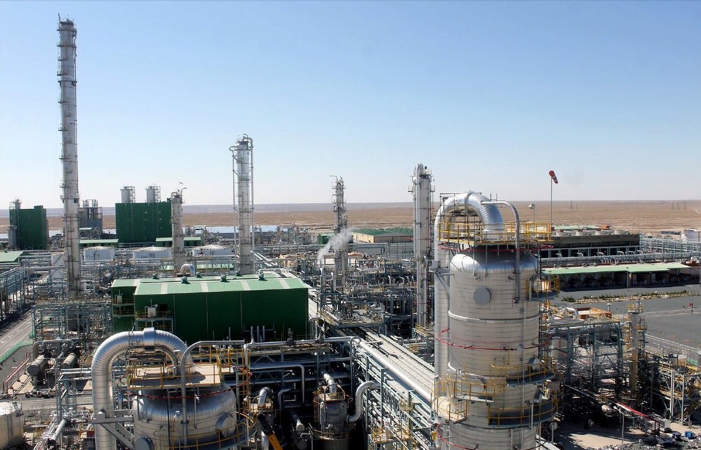
Устюртский газохимический комплекс

Slide 13
Производство синтетического топлива по технологие GTL на базе Шуртанского газохимического комплекса
Для осуществления данного проекта была создана компания СП «Uzbekistan GTL» основными акционерами которого является:
НХК «Узбекнефтегаз»;
Petronas International Corporation Ltd (Малайзия);
Sasol Synfuels International (Южно Африканская Республика).
Финансирование данного проекта осуществляется за счет собственных средств акционеров.
Производственная мощность проекта:
Дизельное топливо - 863,4 тыс. тонн;
Авиационный керосин - 304,0 тыс. тонн;
Топливо - 393,5 тыс. тон;
Газовый конденсат – 11,2 тыс. тонн.

Slide 14
Строительство Дехканабадского завода калийных удобрений
Для осуществления данного проекта была создана компания УП «Дехканабадский Завод Калийных Удобрений».
В финансировании данного проекта участвуют: ФРР РУз, ЭКСИМ Банк Китая.
Производственная мощность проекта 600 тыс. тон калийных удобрений в год.

Slide 15
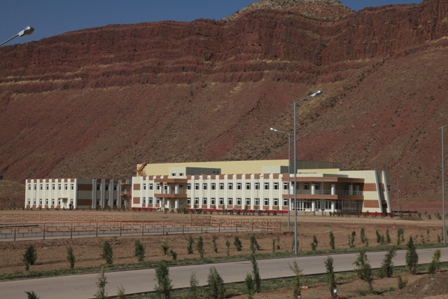
Строительство Дехканабадского завода калийных удобрений

Slide 16
Строительство Кунградского содового завода
Для осуществления данного проекта был создана компания УП «Кунградский содовый завод» при АО «Узкимёсаноат».
В финансировании данного проекта участвуют: Фонд Реконструкции и Развития Республики Узбекистан, ЭКСИМ Банк Китая.
Производственная мощность проекта составляет 600 тыс. тон калийных удобрений в год.

Slide 17
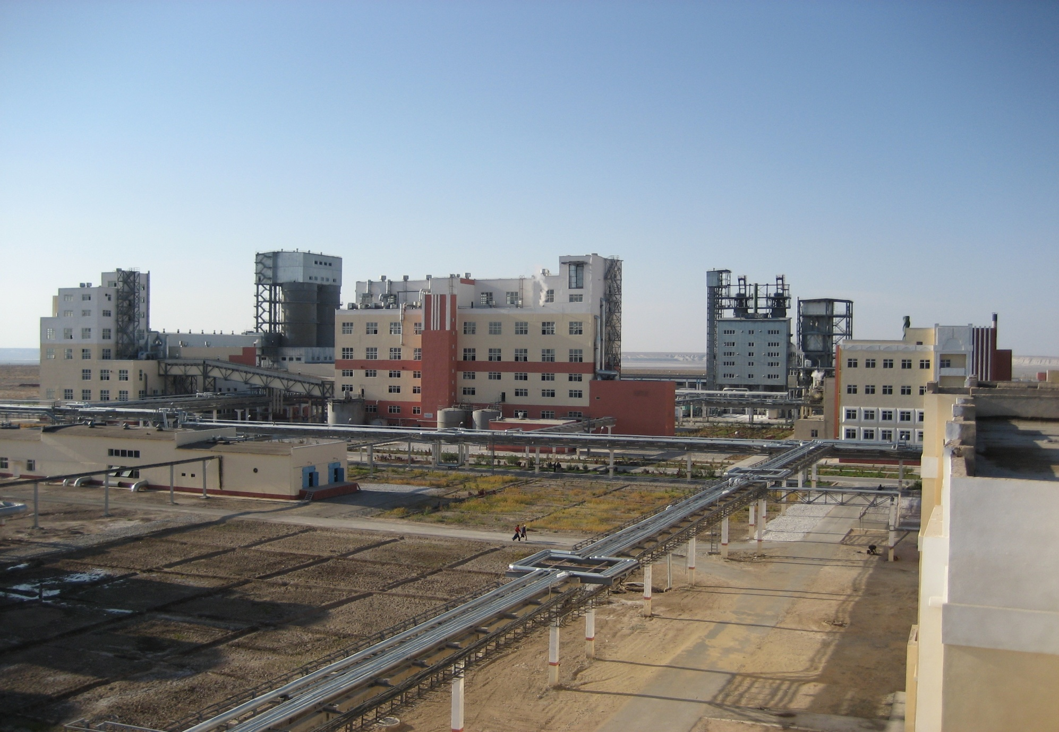
Кунградский содовый завод

Slide 18
Строительство предприятия по производству пряжи
Для осуществления данного проекта был создана компания ООО «Элит Старс Текстиль».
Данный проект был полностью профинансирован за счет средств АКБ «Узпромстройбанк».
Производственная мощность проекта составляет 5 тыс. тон х/б пряжи в год.

Slide 19
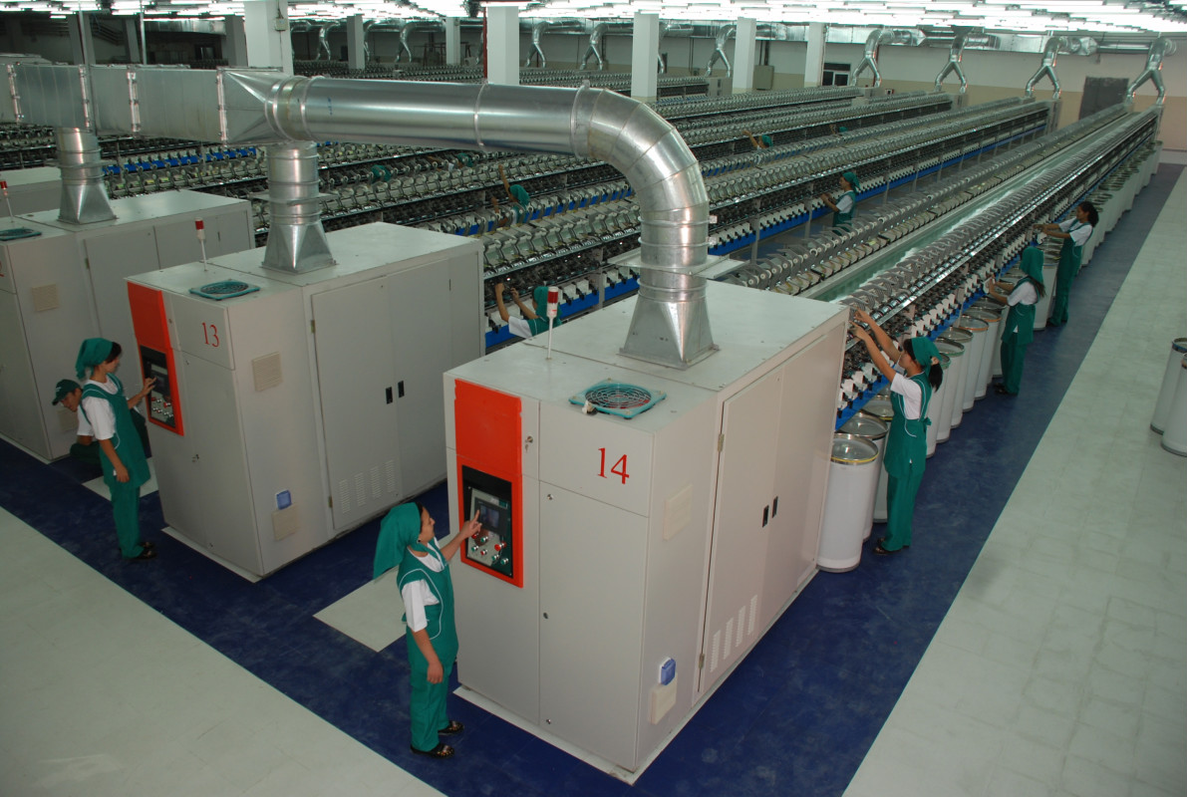
Предприятие по производству пряжи

Slide 20
Строительство предприятия по производству силовых кабелей
Для осуществления данного проекта был создана компания СП ООО «Hayat Power Cable Systems» на территории СИЭЗ «Навои».
Проект был профинансирован за счет средств: АКБ «Узпромстройбанк», АО «АГМК», СП АО «Узкабель», «Gulf Cable Trading Company» (Китай).
Производственная мощность проекта составляет 10 тыс. км силовых кабелей в год.

Slide 21
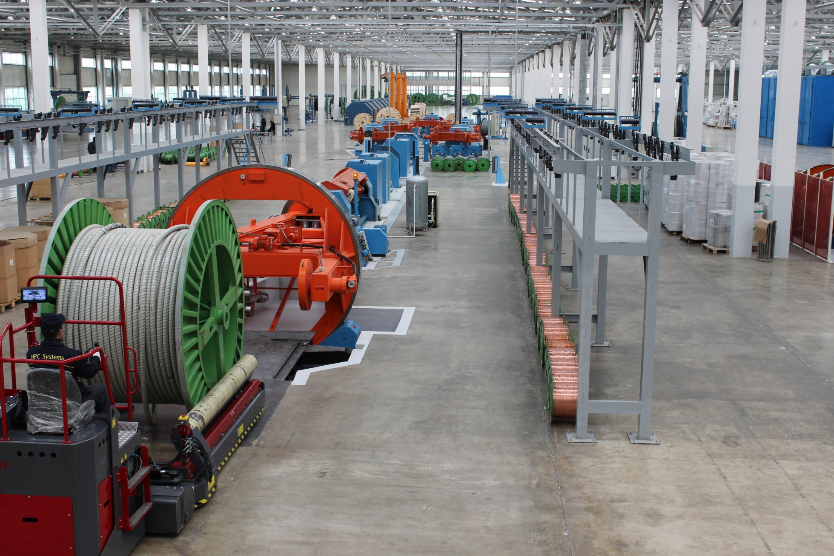
Предприятие по производству силовых кабелей

Slide 22
Осуществление Проектного Финансирования Узпромстройбанком
По типу валюты: в национальной так и в иностранной;
В целях осуществления проектного финансирования предоставляются следующие стандартные банковские инструменты и услуги:
Инвестиционное кредитование;
Синдицированное кредитование;
Кредит на пополнение оборотных средств;
Межбанковское финансирование импортных поставок;
Лизинг;
Торговое финансирование.

Slide 23
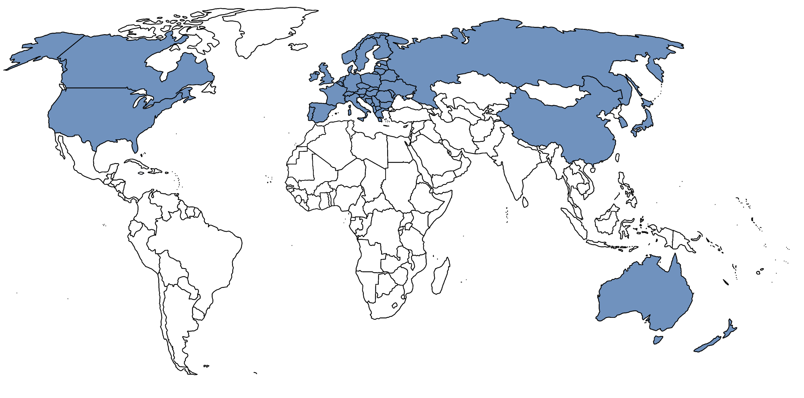
Карта покрытия сотрудничества с зарубежными МФИ по кредитным линиям;

Slide 24
Межбанковское финансирование импортных поставок;
Имеющиеся кредитные линии:
МАР - финансирование проектов в сельскохозяйственной сфере;
МАР - финансирование проектов в сфере повышения энергоэффективности
предприятий;
ЭКСИМ Банк Китая – Финансирование проектов предприятий базовых отраслей экономики;
Банк Развития Китая - финансирование поставок из Китая;
ЭКСИМ Банк Республики Корея - финансирование поставок из Кореи;
Коммерцбанк - финансирование поставок из стран ОЭСР;
КфВ - финансирование проектов предприятий малого бизнеса;
Ландесбанк Баден-Вюртемберг - финансирование поставок из стран ЕС;

Slide 25
Межбанковское финансирование импортных поставок;
Перспективные кредитные линии:
Райффайзенбанк – без ограничения по странам при наличии сотрудничества с ЭКА соответствующей страны;
КфВ ИПЕКС Банк - финансирование поставок из стран ЕС (крупные проекты);

Slide 26
Препятствия и пути их решения при осуществлении Проектного Финансирования в РУз.
Препятствия | Пути решения
Недостаток «длинных денег» | Привлечение иностранного финансирования
Отсутствие обеспечения | Секюритизация, Escrow счета, уступка требования по будущим сделкам
Неразвитость механизма концессии | Усовершенствование юридической основы

Slide 27
Спасибо за внимание!
Вопросы и комментарии?
Шохпур Гультураев - Начальник отдела по работе с международными финансовыми институтами.
Тел.: +99871-120-45-31
E-mail: sh.gulturaev@uzpsb.uz

